Slide 1


«Ваш путь к финансовой свободе:
как решить проблемы с кредитами и долгами уже завтра»

Slide 2
О компании
Создана командой единомышленников
Специализируемся на решении проблем с кредитами и долгами
В 2022 году разработали программу работы для членов МФП и их семей
Мы рассматриваем каждый вопрос в индивидуальном порядке, составляем анализ реальной ситуации каждому обратившемуся
Также индивидуально прорабатываем возможные варианты решения

Slide 3
Кому мы поможем:
Вы понимаете, что проблемы точно начнутся, но еще есть время на решение проблемы.
Мы договоримся с банками о предоставлении отсрочки, кредитных каникулах, реструктуризации или рефинансировании долга.
Вы рассчитываетесь с банком в комфортном режиме

Slide 4
Кому мы поможем:
Помощь в исполнительном производстве.
- Если судебный приказ вынесен без Вашего участия, мы сможем его отменить и остановить взыскание
- Если взыскание происходит незаконно или приставы удерживают выплаты на детей или более 50% дохода, мы напишем жалобу, и приставы будут работать в соответствии с законом.
У Вас есть право выбора: рассчитаться с кредиторами в исполнительном производстве или списать долги

Slide 5

Кому мы поможем:
«Мне нужно получить новый кредит на
300 000 рублей, а дальше я справлюсь и решу вопрос со своими долгами»
При этом
Превышена предельная кредитная нагрузка
Платежи близки к доходу
Для внесения платежей берете новые кредиты
Кредиты не дают, взят микрозайм

Slide 6

Что такое списание долга
Право каждого гражданина РФ 1 раз в 5 лет законно избавиться от кредитов и долгов при условии закреплено законодательно. Вы можете воспользоваться этим правом при условии, что Вы временно не справляетесь с оплатой кредитов и долгов.
Не можете оплачивать кредиты и долги
Не чаще 1 раза в 5 лет

Slide 7
График роста количества банкротств
Количество людей, списавших свои долги растет в среднем на 33% за год!

Slide 8
Кто к нам обращается:
Скоро будет тяжело:
Платежи по кредитам близки к Вашим доходам
Вы пытаетесь получить новые кредиты, чтобы гасить платежи по старым
Уже тяжело:
Зарплаты на погашение кредитов не хватает
Новые кредиты не дают, деньги перекидывают между кредитками
Банки не идут на уступки
Начались просрочки:
Идут систематические просрочки
Банки требуют оплату и угрожают подать в суд
Начинаются взыскания долга

Slide 9
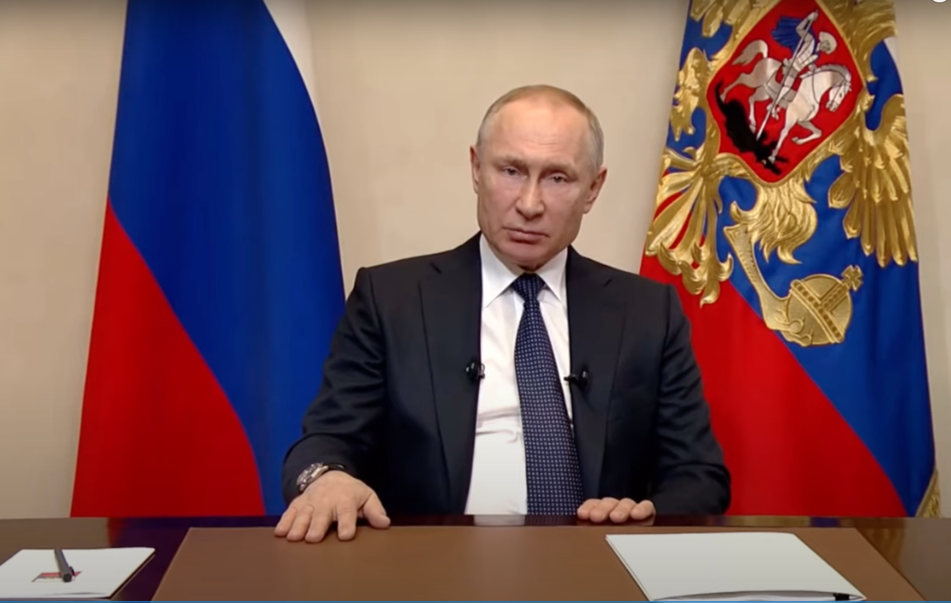
Совместная программа ФЦПД и МФП, которая позволяет каждому члену профсоюза решить свои проблемы с кредитами и долгами
«Если выплата долга в силу объективных причин оказывается невозможной, то и в этом случае гражданин не должен попасть в тупик и становиться заложником требований кредиторов.
Процедура банкротства должна быть посильной и необременительной»

Slide 10
Обслуживание кредитов
- Средняя сумма списываемых кредитов составляет 1 570 000 рублей
Средний платеж до обращения к нам составляет около 56 690 рублей
_____________________
С % Вы заплатите банкам 2 041 000 рублей
После начала работы с ФЦПД:
Вы перестаете платить банкам
Стоимость оплаты процедуры составит: 10 месяцев по 14 000 рублей
_________________________
Стоимость списания долга
140 000 рублей

Slide 11
Мы составляем анкету с рекомендациями, Вы принимаете решение списать долги
Подписываем договор с нашей гарантией списания долга и собираем документы
(1-2 мес)
Подаем документы в суд, ждем первое заседание, после которого все претензии кредиторов будут незаконны
Мы полностью ведем процесс, через 7-8 месяцев Вы получаете решение об «освобождении от дальнейшего исполнения обязательств перед кредиторами»

Slide 12
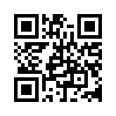
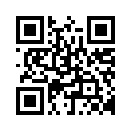
Контакты
Телефоны: 8 (919) 766-67-88, 8 (800) 700-31-89
Сайт: fcpd.ru
Запись на вебинар: http://mtuf-fcpd.ru

